Slide 1

区块链导论
第四章共识机制

Slide 2

目录
contents
1
Ripple共识机制
2
小蚁共识机制
3
Algorand共识机制
4
神经网络共识机制

Slide 3
01
Ripple共识机制

Slide 4

1 瑞波（Ripple）概述
瑞波（Ripple）是开放源码的点到点支付网络协议，可以实现去中心化的货币兑换、支付与清算功能。瑞波币（XRP）是当今世界总市值排名第三的加密货币，其主要应用在金融行业，由Opencoin公司开发。
如今全球跨境转账存在的核心问题是：转账门槛高、确认时间长、手续费高以及难以兼容跨系统转账。Ripple着力解决这些问题，应用区块链技术，显著地提高了转账和支付的速度及安全性，并显著降低了跨境转账手续费。
比特币交易至少要1个小时，瑞波币只需要4秒。
2004年，瑞波（Ripple）的早期版本已经推出，该早期版本只能在相互信任的人之间通过瑞波（Ripple）进行转账，没有信任链就无法拓展。OpenCoin公司推出新版本，新版本增加了两个新举措：

Slide 5
2 网关和瑞波币
1、网关是资金进出瑞波(Ripple)系统的通道。它像一个中介，在瑞波(Ripple)系统中人们可以通过这个中介将各类货币(不论是各国货币，还是比特币等虚拟货币)充值或提取。只要两个用户（无论是否认识）同时都信任同一个网关，这两人之间的转账就可以进行。如果“网关”是由大银行或大金融机构充任，那么这个信任链是很容易建立起来的。“网关”的引入解决了陌生用户之间的信任问题。
2、瑞波币(XRP)是瑞波(Ripple)系统内的基础货币，且是一个中介货币，是各类货币之间兑换的中间品。瑞波币可以在任意网关之间自由流通。

Slide 6
2 网关和瑞波币
瑞波币是瑞波实验室发行的，总量固定为1000亿枚，无需挖矿，瑞波大部分都是通过免费分发的形式送出的。主要形式有：对社区用户的免费赠送、对内部员工以工资形式发放、对合作机构的免费赠送等。
瑞波币在Ripple系统中有主要桥梁货币和有保障安全的功能，其中保障安全的功能是不可或缺的，这要求参与这个协议的网关都必须持有XRP。由于每次交易都将销毁少量瑞波币，这就意味着瑞波币的数量会逐渐减少。

Slide 7
3 瑞波系统的工作流程
瑞波（Ripple）系统的工作流程为：以网关或瑞波币XRP为桥梁，用户甲将任意类别的货币或虚拟货币兑换为瑞波币XRP，然后发送给其它任何地区的用户乙，用户乙可将收到的资金兑换成自己需要的任意货币币种;还有另一种模式，用户甲将在资金存放在乙信任的网关，经过网关转给乙。
网关
网关
①
③
①
②
用户甲
用户乙
用户甲
用户乙
②

Slide 8
3 瑞波系统的工作流程
就瑞波（Ripple）系统整体结构来说，该体系采用的是一个“去中心化”的架构。所以说这是一个去中心化的、覆盖全货币币种的互联网金融交易系统。
瑞波（Ripple）协议维护着一个全网络公共的分布式总账本。该协议有“共识机制”与“验证机制”，通过这两个机制将交易记录及时添加进入总账本中。瑞波（Ripple）系统每几秒钟会生成一个新的分账实例，在这几秒钟的时间内产生的新交易记录，根据共识和验证机制迅速被验证。这样的一个个分账按照时间顺序排列并链接起来就构成了瑞波系统的总账本。瑞波的“共识机制”让系统中所有节点在几秒钟内，自动接收对总账本交易记录的更新，这个过程不需要经过中央数据处理中心。这个极速的处理方式是瑞波系统的重大突破。

Slide 9
4 共识机制
验证节点（Server）：这个验证节点运行着Ripple验证软件，其参与共识过程，这里要注意验证软件不同于Ripple客户端软件，客户端软件是用户发送和接受资金所用。
账单（Ledger）：每个用户的账户资金信息。随着共识过程而随时更新。
最后关闭账单（Last-Closed Ledger）:当前网络最后达成共识的账单，其展现了目前网络的状态。
开放账单（Open Ledger）：单个节点账单的当前状态（每个节点都有自己的开放账单）。其中包含还没有达成共识的一些交易。

Slide 10
4 共识机制
可信任节点列表（Unique Node List，UNL）：每个验证节点都预先配置了一份可信任节点名单，在名单上的节点可对交易达成进行投票。
申请人（Proposer）：任何验证节点都可以广播交易，使其包含在共识过程中，当一轮新的共识开始时，每个验证节点试图加入每一个有效交易。但是，在共识过程中，只有验证节点的可信任节点名单上提出的申请才可以加入共识。

Slide 11
4 共识机制
瑞波协议共识机制，基本流程如下所示：
（1） 在共识开始时，每个验证节点把所有合法交易汇总成交易候选集（candidate set）。这个交易候选集里面除了包含新交易外，还包括之前共识过程无法确认而遗留下来的交易。
（2） 每个节点对它信任节点列表中的“候选集”做一个合并，并对每一个交易进行投票（与验证节点本地的候选集对比）。
（3） 当交易获得一定比例（预先设定的比例）的“是”投票时，进入下一轮投票，当没有达到这个比例时，要么被抛弃，要么进入下一次共识开始的候选集。
（4） 经过最终一轮的投票，验证节点把得到 80%以上投票的信任节点列表中的交易写入账单，账单关闭，这个账单就是最后关闭账单（Last-Closed Ledger）。

Slide 12
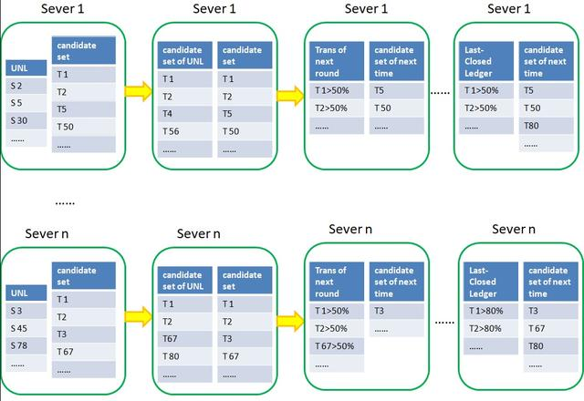
4 共识机制

Slide 13
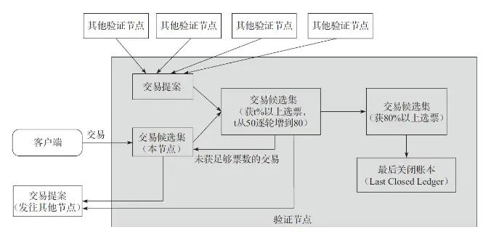
4 共识机制

Slide 14
5 优缺点
当虚假交易想要加入最后关闭账单时，该虚假交易也需要得到80%的投票，正常情况，诚实节点不会给虚假交易投票，只有当该虚假交易的制造者掌控了80%以上的验证节点，该虚假交易才有可能加入最后关闭账单，如果攻击者掌握了80%的验证节点，那么这个区块链（账单）也就失去了价值。
该共识机制具有效率高的优点。但是其只适合于权限链的场景。容错能力为(n-1)/5，即可以容忍20%的错误节点。

Slide 15
02
小蚁共识机制

Slide 16
1 小蚁简介
小蚁是基于区块链技术，将实体世界的资产和权益进行数字化，通过点对点网络进行登记发行、转让交易、清算等金融业务的去中心化网络协议。
小蚁可以被用于股权众筹、P2P网贷、数字资产管理、智能合约等领域。
小蚁使用类似比特币的区块链来记录数据。
区块链被想象成一本账本，每个区块就是这个账本里的一页账目。每页账目里包含了一个预设时间段里的所有交易。
小蚁的区块链约每15秒生成一个区块。新区块附加于前一个区块之后，形成一个链的结构。每个区块内包含了15秒内所发生的交易信息，以及其他必要的检索和校验信息。

Slide 17
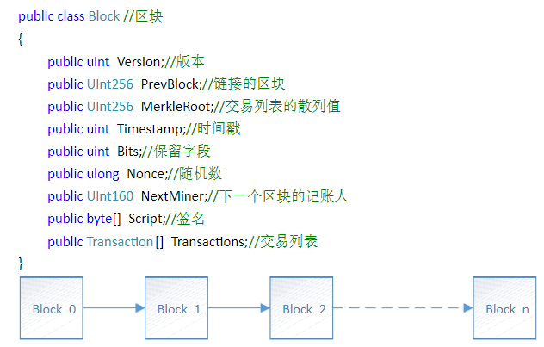
1 小蚁简介
小蚁的区块数据结构如图所示：

Slide 18
1 小蚁简介
一个完整的区块链包含了自创世块以来的所有交易信息，依次执行这些交易就能得到当前的所有资产的归属和状态。
区块链技术的去中心化特点保障了系统的安全性，公开数据特点保证了系统的透明性。
小蚁共识机制就是指运行小蚁协议的各节点对当前区块链状态达成一致意见的机制。通过小蚁股权持有人投票选举，来决定记账人及其数量；被选出的记账人进行对每个区块内容进行共识，来决定其中所包含的交易。

Slide 19
2 小蚁共识机制----中性记账特点
小蚁的记账机制被称为中性记账。在中性记账的共识机制下，记账人只有选择是否参与的权力，而不能改变交易数据，不能人为排除某笔交易，也不能人为对交易进行排序。
小蚁的中性记账区块链可以做到：
1）每15s产生一个区块，优化后有望达到小于5s；
2）单个记账人不能拒绝包含某笔交易进入当前区块；
3）每个确认由全体记账人参与，一个确认就是完全确认；
4）结合超导交易机制，记账人不能通过构造交易来抢先成交牟利。

Slide 20
2 小蚁共识机制----中性记账特点
小蚁协议实时统计所有投票，并计算当前所需记账人的人数和记账人名单，所需记账人人数算法为：将所有选票按所支持的人数排序，按所持小蚁股的权重取50%，然后取其算术平均值。当人数不足最低标准时，将启用系统预置的后备记账人来顶替。
所需记账人人数确定后，按由高到低的得票数确定记账人名单。

Slide 21
2 小蚁共识机制----对区块随机数达成共识
小蚁股权持有人可以发起选举记账人交易，对所选择数量的（1~1024个）候选记账人进行投票支持。小蚁协议实时统计所有投票，并计算出当前所需记账人的人数和记账人名单。
以区块随机数的生成来了解小蚁共识机制，每个区块生成前，记账人之间需要协作生成一个区块随机数。小蚁使用Shamir秘密共享方案（Shamir’s Secret Sharing Scheme，SSSS）来协作生成随机数。

Slide 22
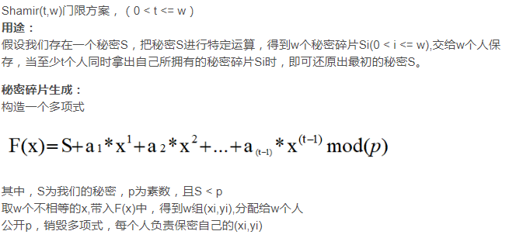
Shamir秘密共享方案

Slide 23
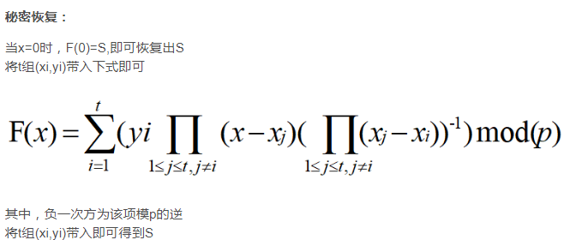
Shamir秘密共享方案

Slide 24
2 小蚁共识机制----对区块随机数达成共识
依据SSSS方案，可以将密文S生成N份密文碎片，持有其中的K份，就能还原出密文S。小蚁记账人（假设为N+1个）之间通过以下3步对随机数达成共识：
1）自选一个随机数，将此随机数通过SSSS方案生成N份碎片，用其他N个记账人的公钥加密，并广播。
2）收到其他N个记账人的广播后，将其中自己可解密的部分解密，并广播。
3）收集到至少K份密文碎片后，解出随机数；获得所有记账人的随机数后，合并生成区块随机数。

Slide 25
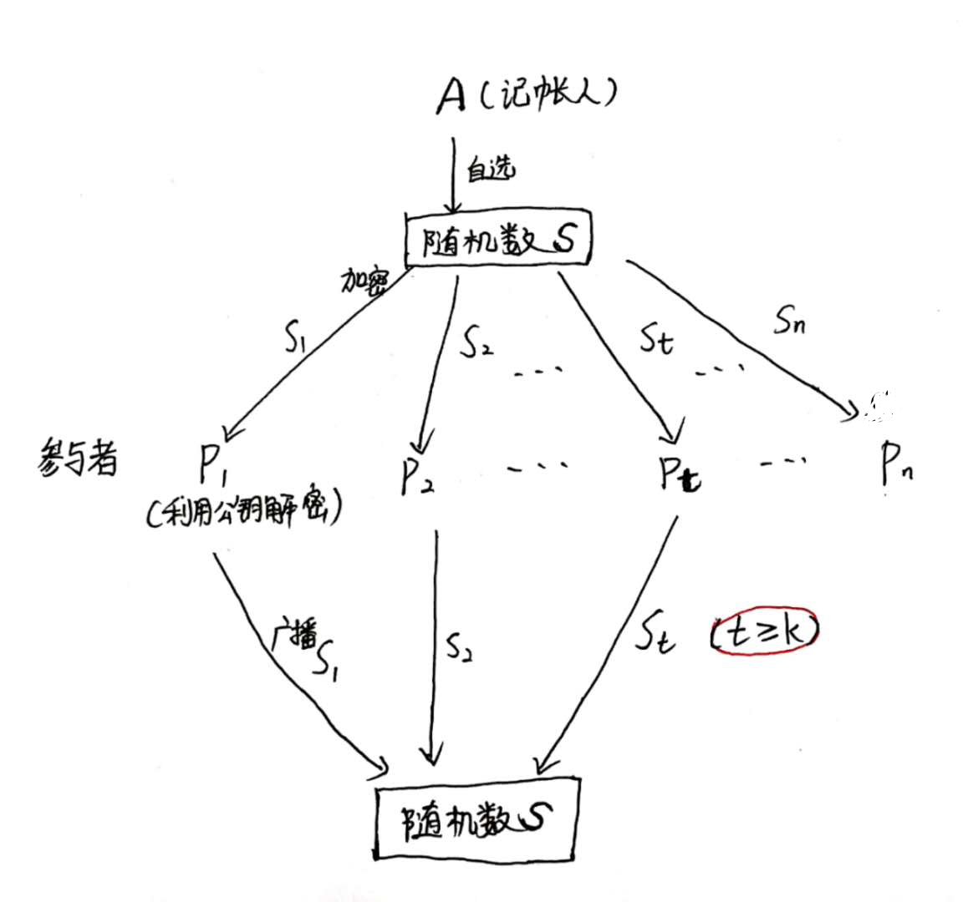
2 小蚁共识机制----对区块随机数达成共识

Slide 26
2 小蚁共识机制----对区块所包含的交易达成共识
在上述区块随机数生成的第一步的广播中，记账人还同时广播其认为应该写入本区块的每笔交易的哈希值。其他记账人侦听到广播后，检查自己是否有该交易哈希值的对应数据，如没有则向其他节点请求。
当区块随机数产生后，每个记账人合并所有广播中的交易（剔除只有哈希值但无法获得交易数据的交易），并签名。获得2/3记账人的签名，则本区块完成；否则，共识失败，转回随机数共识的第一步，再次尝试。

Slide 27
3 各种共识机制优缺点
小蚁采用的dBFT“授权拜占庭容错”机制，是由权益来选出记账人，然后记账人之间通过拜占庭容错算法来达成共识，这种方式的优点是：
1)专业化的记账人；
2)记账由多人协同完成，每一个区块都有最终性，不会分叉；
缺点：
1)当有1/3或以上记账人停止工作后，系统将无法提供服务；
2)当有1/3或以上记账人联合作恶，且其它所有的记账人被恰好分割为两个网络孤岛时，恶意记账人可以使系统出现分叉，但是会留下密码学证据；

Slide 28
03
Algorand共识机制

Slide 29
1 背景
Algorand 想解决的核心问题是：去中心化网络中低延时和高置信度之间的矛盾。其中，延时指从发起交易到确认交易所需要的时间；置信度指的是发出的交易不会再被更改的概率。
在比特币网络中，为了提高交易的置信度，用户必须等待 6 个区块确认（约 1 个小时）的确认延时；而如果选择低延时，比如少于 6 个确认，甚至是 0 确认，则必然导致低置信度，增加「双花」攻击的可能。双花问题是绝大多数加密数字货币的核心问题。比特币中采用 PoW 共识来解决，但链本身仍然有分叉的可能，并且需要较长的共识达成过程和确认时间。
同时，Algorand 还想解决比特币中 PoW 挖矿耗费巨大资源、交易确认时间长、易分叉、网络呈中心化趋势，可扩展性差等问题。

Slide 30
1 背景
根据官方描述，Algorand 是一个采用 permissionless 的纯 PoS 共识的公链项目，结合改进的拜占庭共识协议，可实现快速的交易确认，几乎不会分叉，并且用户数可无限扩展，不会影响交易确认速度。同时兼顾「可扩展、安全性、去中心化」
可扩展性：Algorand 通过可验证随机函数（VRF）随机选择区块的生产者和验证者，一旦得知被选中，生产者或验证者只需广播一个简短的消息即可证明自己的身份。每产生一个新区块在网络中需要交换的消息不会随着用户数的增大而改变，，因此即使用户规模增大，系统仍可保持较高的 TPS （每秒处理的交易数）。Algorand 的 TPS 是比特币的 125 倍。

Slide 31
1 背景
安全性：由于采用了上述的 VRF 随机选取生产者和验证者，并且选取的过程完全由节点独立完成，因此 Algorand 网络中的攻击者无法预先得知下一个区块生产者和验证者，从而也就无法完成攻击。具体来说，生产者和验证者的身份只有在他们确定自己被选中并广播对应的证明信息时才会被披露，这时攻击者即使立刻采取各种攻击手段，也无法阻止关于新区块的正确消息在网络中的传播。
去中心化：Algorand 中每一轮的区块生产者和验证者都是随机选取的，并且加入网络没有任何门槛，因此是完全去中心化的。

Slide 32
1 背景
Algorand 协议可以按照时间顺序划分为不同轮次，每一轮都会达成共识并生成新区块。其典型的通用过程如下：
每一轮共识开始时，随机选出潜在的 leaders，各自生成新区块，对新区块进行签名和广播。随机选出验证组，对 leaders 广播的新区块进行验证，达成共识后广播确认新区块，进入下一轮。

Slide 33
2 保证 Algorand 的随机性：可验证随机函数
Algorand 利用 VRF 来选择区块生产者和验证者，保证所有共识参与者都是随机地、公平地被选出的。可验证随机函数（VRF，Verifiable Random Function）是由 Micali 教授等提出的一种伪随机函数，对于不同输入，其输出也具有随机性（严格来说是「伪随机」）。
Algorand 利用哈希函数和数字签名的特性，提供了一种较为简单的 VRF 实现。具体实现方式是调用者 i 将输入 m 通过数字签名和哈希函数映射为固定长度的输出
H[SIGi(m)], 即 m -> H[SIGi(m)]

Slide 34
2 保证 Algorand 的随机性：可验证随机函数
对于任何输入 m，不同的调用者 i 生成的数字签名 SIGi(m) 都是唯一的；而对于不同输入，哈希函数 H 的输出具有随机性，因此上述映射符合 VRF 的「随机性」要求。同时，由于 i 的数字签名 SIGi(m) 可通过其公钥对其身份进行验证，因此其也符合 VRF 「可验证」的特性，SIGi(m) 就是 VRF 中提到的「证明」。
这个函数适合在所有节点中随机选择出共识的参与者。

Slide 35
3 随机选出每一轮的区块生产者（Leader）
每一轮共识开始时，每个节点都可以通过以下 VRF 独立地验证自己是否是潜在的 leader：
.H[SIG(r, 1, Q(r-1))] <= 1 / SIZE(PK(r-k))
其中，H 是哈希运算；SIG 是签名运算；r 是目前的轮次；Q(r-1) 为 r-1 轮的种子；SIZE(PK(r-k)) 是在 r-k 轮所有符合要求的公钥的数量（为什么是 r-k ？k为回溯系数）；公式开始的 . 表示将哈希结果转化为小数位，从而保证结果为 [0,1) 的某个值。

Slide 36
3 随机选出每一轮的区块生产者（Leader）
节点通过自己的私钥计算上面签名的哈希值是否符合要求，从而知道自己是否属于候选的 leader，在此过程中无需和其他节点交换信息。由于哈希函数输出的随机性，可以认为符合要求的候选节点都是随机选出的。候选节点随后可以生成新区块，并向全网提供签名证实自己的身份。如果有多个候选 leader，最终上述哈希值最小的 leader 将在后续的共识中成为本轮最终的 leader。Leader 产生的区块 Br 包含了本轮的所有交易和上述的证明信息，由验证组成员进行共识验证。

Slide 37
4 随机选出每一轮每一阶段的验证组
验证组成员的选择与上述过程类似，在每一轮和每一阶段，所有节点都可以独立验证自己是否属于验证组成员：
.H[SIG(r, s, Q(r-1))] <= n / SIZE(PK(r-k))
其中 s 为本轮所处的不同阶段，Algorand 在每一轮的各个阶段都有不同的验证组，从而进一步保证安全性；n 为预期的验证组成员数量，可以人为设定；其他参数含义不再重复。
与候选 leader 一样，每一阶段的验证组成员均随机选出，验证节点在证实自己身份后，可以开始参与共识验证过程，揭露自己的签名即可证明其身份。

Slide 38
5 升级版PoS 共识机制
上述的随机选择过程没有考虑 token 持有者的权重，恶意节点可能通过大量生成有效私钥从而有极大概率成为区块的生产者和验证者。Algorand 在其公布的实现建议中引入了名为 Honest Majority of Money （HMM）的条件假设，其基本思想来源于 PoS 共识机制，即在上述随机选择过程中引入代币持有量（Stake）作为权重，持有量多的节点被选中的概率较高，而代币持有者往往更倾向于保护网络的安全性。具体可以表示为如下公式：
.H[SIG(r, 1, Q(r-1))] <= (a(i,r) / M) * (1 / SIZE(PK(r-k)))
其中，a(i,r) / M 为节点所持有的币的数量占代币总数 M 的权重。

Slide 39
6 改进的拜占庭协议
Algorand 中验证者对新区块达成共识的过程，实际上是一种改进的拜占庭协议（Byzantine Agreement），Algorand 称其为 BA*。
BA* 由一种改进的二元拜占庭协议（Binary Byzantine Agreement，BBA）和分级共识协议（Graded Consensus，Protocol GC）组合而成 。
Algorand 引入的 BBA* 是一个改进的二元拜占庭协议（所谓二元，即只能达成 0接受 或 1拒绝 两种共识）。BBA* 可以在诚实节点超过 ⅔ 的情况下，快速达成共识。其具体过程是一个 3 步循环。
节点之间需要进行 P2P 通信，恶意节点不超过 ⅓ 。

Slide 40
6 改进的拜占庭协议
所有验证节点 i 都有一个初始值 bi （bi = 0 或 1），协议开始时，每个验证节点都会向其他验证节点发送各自的初始值，
协议第一步（Step 1）是归 0 过程：
如果某验证节点 i 收到 0 的总数超过总验证节点数的 ⅔ ，输出共识结果为 0，共识结束，不再执行后面所有步骤
如果某验证节点 i 收到 1 的总数超过总验证节点数的 ⅔，则该验证节点把自己的 bi 设为 1
如果收到的 0 或 1 都没超过 ⅔， 则验证节点把自己的 bi 设为 0
第一步结束，节点再次向其他节点发送各自的 bi

Slide 41
6 改进的拜占庭协议
第二步（Step 2）为归 1 过程：
如果某验证节点 i 收到 1 的总数超过总验证节点数的 ⅔ ，输出共识结果为 1，共识结束，不再执行后面所有步骤
如果某验证节点 i 收到 0 的总数超过总验证节点数的 ⅔，则该验证节点把自己的 bi 设为 0
如果收到的 0 或 1 都没超过 ⅔， 则验证节点把自己的 bi 设为 1
第二步结束，节点再次向其他节点发送各自的 bi

Slide 42
6 改进的拜占庭协议
第三步（Step 3）为重新设定初始值的过程：
如果某验证节点 i 收到 0 的总数超过总验证节点数的 ⅔，设定 bi = 0
如果某验证节点 i 收到 1 的总数超过总验证节点数的 ⅔，设定 bi = 1
如果收到的 0 或 1 都没超过 ⅔，则每个验证节点会对某个和本轮本阶段相关的信息进行签名，并对签名求哈希。bi 被设置为这些哈希值中最小哈希的最低有效位（仍然是 0 或 1）之后返回第一步，直到达成共识。
在 Algorand 中，BBA* 的结果是对是否接受某个区块达成共识，共识结果只有接受（0）或拒绝（1）两种情况。

Slide 43
7 分级共识协议 GC
上述 BBA* 只适用于二元情况，当需要对任意值达成共识，需要引入分级共识协议，将任意值问题转化为二元问题：lgorand 采用的 GC 分为两步，协议开始时，每个验证节点 i 各自都有一个初始值 vi （在 Algorand 中即候选的新区块的哈希）：
第一步 ，所有验证节点将各自的 vi 发给其他所有验证节点；
第二步，对于某个 x 值，当且仅当节点收到其他验证节点发来该 x 值的总次数（多次收到同一节点发送的 x 值，只算一次）超过总验证节点数的 ⅔ 时，这个节点会对其它节点发送值 x：
经过 GC，每个节点都会输出一个值对 (vi, gi)，输出规则：

Slide 44
7 分级共识协议 GC
当收到 x 的总次数超过总验证节点数的 ⅔ 时，设定 vi = x， gi = 2；
当收到 x 的总次数超过总验证节点数的 ⅓ 时，设定 vi = x， gi = 1；
否则，设定 vi = 空， gi = 0；
简单来说，分级共识的作用是从多个可能的候选新区块中选择被大多数认可的一个作为最终候选的区块。

Slide 45
8 BA* = GC + BBA*
改进的拜占庭协议 BA* 结合了上述 GC 和 BBA*，先通过 GC 把任意值问题（从多个区块中选择一个候选）转化为二元问题（接收或拒绝新区块？），再利用 BBA* 达成快速二元拜占庭共识，从而可以快速对任意值达成共识，其共识过程如下 ：
BA* 的第一步，和第二步，所有验证节点 i 执行分级共识 GC，各自得到一个关于新区块的数值对 (vi, gi)，其中 vi 为验证节点 i 认为的候选区块哈希（有可能为空），gi = 0 或 1 或 2 。

Slide 46
8 BA* = GC + BBA*
第三步，所有验证节点根据各自的 (vi, gi) 设定 BBA* 的初始值，如果 gi = 2，则设定初始值为 0，如果 gi = 0 或 1， 则设定初始值为 1 。之后进行中的 BBA* 共识过程：
若共识结果为 0，则最终输出结果为 vi （非空新区块）
若共识结果为 1， 则最终输出结果为空（即新区块为空）
无论哪种情况， BA* 都可以在验证节点中达成共识，从而确定新区块及其包含的交易（有可能为空区块）。

Slide 47
9 种子 Q(r)
Algorand 中的随机性主要靠 VRF 保证，每轮随机的选出 leader 及验证组。一个比较直接的想法是把上一区块 B(r-1) 作为随机函数的输入。但这种方法将给恶意节点带来一定的优势：因为区块和其包含的交易高度相关，恶意节点可以通过调整区块中包含的交易集，获得多个输出，并选择对其最有利的交易集产生新区块，从而提高自己在下一轮中成为 leader 或验证组的概率。
Algorand 引入了一个随机的、不断更新的种子参数 Q(r)，Q(r) 与交易集本身相互独立，因此恶意节点无法通过调整交易集而获利。
当区块非空时，Q(r) = H(SIG(Q(r-1),r) （其中，SIG 为 本轮 leader 的签名，r为轮次）
当区块为空时，Q(r) = H(Q(r-1),r)

Slide 48
9 种子 Q(r)
Q(r) 在每一轮都发生变化，且与交易本身无关。可以证明，当 Q(r-1) 是随机的，则 Q(r) 也是随机的。因此恶意节点无法通过改变交易集影响下一个种子的生成。
回溯系数 k
种子参数降低了恶意节点预测 leader 的可能性，但拥有多个潜在 leader 的恶意节点仍可以有比普通节点更高的概率成为下一个区块的 leader，但这个概率会随着区块的变多而逐渐变小。因此，Algorand 引入了一个回溯系数 k，第 r 轮的候选组只从 r-k 轮已存在的候选组中选取，恶意节点在 r-k 轮能够影响第 r 轮候选组的概率极低。

Slide 49
10 优缺点
Algorand 采用 PoS 共识和 VRF 决定区块生产者和验证者，拥有较多代币的节点在 PoS 过程中被选中的概率较高，且 Staking 奖励向大户集中，有一定的中心化趋势；而 VRF 选举机制的引入让链上计算只由部分节点进行验证，损失了去中心化系统全网验证的特性。
此外，Algorand 的主网19年发布，此前所有结果均是理想环境下的数据，且部分代码未开源，虚拟机相关设计也暂未提及，其实现的复杂度、稳定性和实际性能还有待时间的检验。

Slide 50
04
神经网络共识机制

Slide 51
1 现状
当前的共识算法，在规模、安全、效率上具有不可调和性。比如PoW,满足规模和安全的要求，但运算开销大；PoS满足功耗的要求，但在规模和安全性上存在不足；DPoS满足规模和功耗的要求，但在安全性上存在不足；
因此，元一综合当前主流共识算法的优缺点，提出了全新的基于“微实数”的异步排序技术。将共识问题转化为对异步系统中大规模并发请求的处理以及在此环境下数据的排序问题。对于网络的整体连通性有非常强的鲁棒性,在非全连通网络的环境下，甚至是每次网络连接比例小于50%的系统中也能够正常运行。元一的共识算法的另外一大显著特点就是线性扩展性，即性能随节点规模增大而线性加速，节点规模越大收敛越快，性能越好，在100K节点的网络环境下，元一的TPS达到了10W，并首次将交易的确认延迟提升到秒级。

Slide 52
2 原理
通过多次不完全随机采样将逐步覆盖系统全部特征,将传统共识协议的离散型投票[T/F] ,转变为连续型投票[0%,100%] ,通过具有收敛性的函数将系统内各投票值压缩，范围小于预设的阈值时,认定投票一致,投票值作为排序依据。
共识过程中增加了用于确认区块顺序的参数V ,通过符合相应要求的算法使该参数在共识过程中得到收敛，当该参数的范围收敛至小于用于排序的数轴所要求的精度时，即确保在该刻度范围内，仅存在一个区块。对于多个区块，通过彼此独立、互不影响的循环将区块在数轴。上不断进行定位，完成排序。
算法以一个虚拟数轴上坐标的位置作为区块排序的依据，使区块的排序不再依赖于前置区块的共识，完全摆脱现有一致性协议不能并行的性能瓶颈，为数据的大规模处理提供了有效实用的方法大幅度提高了系统的效率。

Slide 53
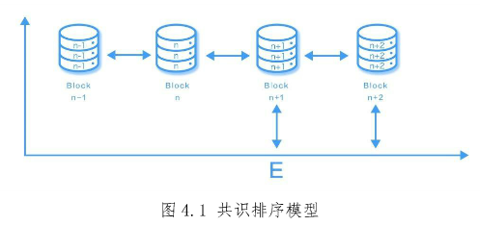
2 原理
通过架构分离，将一致性协议与前端的重复性检验、后端的存储技术分离开来，拥有良好的可移植性。因对整个共识流程不存在对数据内容的处理或访问，其数据无关性的特点使其可以广泛的应用于金融、电子政务、溯源跟踪等多种场景。

Slide 54
3 安全分析
对于女巫攻击，根据参与共识的用户所持有的币值，为其分配权重，组合使用多次局域随机采样逐步特征覆盖，只要女巫结点拥有的总币值少于总价值的一半，元一的算法对女巫攻击就具有绝对的抵抗和免疫力,避免分叉和双花。
对于共识过程中的节点随机选择,元一使用随机可计算函数 ，用户根据其私钥计算得知其是否被选择中,并将结果反馈和广播给其它用户，这种随机选择的过程是非交互的攻击者无法提前知道哪些节点被选择。在每一轮的共识过程中被选择中的节点都是随机和不同的，这也增加了攻击的代价和成本。

Slide 55
汇报完毕
谢谢观看

